Slide 1
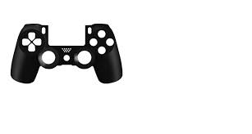


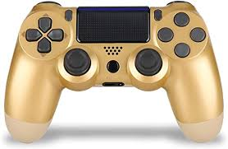
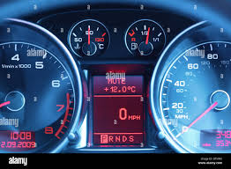









14:05 95%
CACA Controlador
Conectando H3…
H3 conectado.
Conectando DualShock…
DualShock conectado.
ERROR en conexión, código 013
Cuadros de mando
JPAD NO Conectado
Izquierda
-15%
0%
Derecha
H3 Conectado
30º
37%
100º
Cuadros de mando
Joypad/Joystick
Salpicadero coche
-100%
Velocímetro
100%
MARCHA ATRÁS
30º
Dirección

Slide 2


Slide 3


Slide 4
